Slide 1
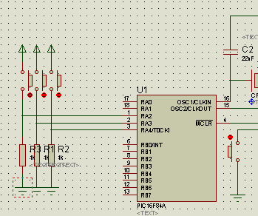
Puertos de un Microcontrolador(3).
Para este ejercicio ejemplo, debemos considerar que existen tres entradas RA2,RA3,RA4 y que cuando se oprima RA2 se borra el PORTB, si se oprima RA3 se incremente la cuenta y cuando se oprima RA1 se decremente la cuenta de PORTB
;configurar el puerto
BSF STATUS,RP0
CLRF TRISB
BSF TRISA,2
BSF TRISA,3
BSF TRISA,4
BCF STATUS,RP0
INICIO:
BTFSC PORTA,2
CLRF PORTB
BTFSC PORTA,3
INCF PORTB,F
BTFSC PORTA,4
DECF PORTB,F
GOTO INICIO

Slide 2
Puertos de un Microcontrolador(3).
;configurar el puerto
BSF STATUS,RP0
CLRF TRISB
BSF TRISA,2
BSF TRISA,3
BSF TRISA,4
BCF STATUS,RP0
INICIO:
BTFSC PORTA,2
GOTO BORRAR
BTFSC PORTA,3
GOTO INCREMENTA
BTFSC PORTA,4
GOTO DECREMENTA
GOTO INICIO
;PONER SALTOS DEBAJO
Para este ejercicio ejemplo, debemos considerar que existen tres entradas RA2,RA3,RA4 y que cuando se oprima RA2 se oprima RA3 se incremente la cuenta y cuando se oprima RA se decremente la cuenta. Para manejar el rebote podemos usar un SALTO incondicional (GOTO) en vez de la instrucción directa.
RA2 =1
BORRAR
Sí
No
RA3=1
INCREMENTAR
Sí
;SALTOS
BORRAR:
BTFSC PORTA,2; ESPERA EL 0
GOTO BORRAR
CLRF PORTB
GOTO INICIO; IR AL INICIO
INCREMENTA:
BTFSC PORTA,3
GOTO INCREMENTA
INCF PORTB,F
GOTO INICIO
DECREMENTA:
BTFSC PORTA,4
GOTO DECREMENTA
DECF PORTB,F
GOTO INICIO
No
RA4=1
DECREMENTAR
Sí
No

Slide 3
Conteste las siguientes preguntas en su hoja de trabajo 1) ¿Como funciona la instrucción BSF? 2) ¿Cómo funciona la instrucción BCF? 3) ¿Cómo funciona la instrucción BTFSS? 4) ¿Cómo funciona la instrucción BTFSC? Realizar una adecuación al código, en la parte incremental, donde si llega el valor de PORTB a 9 no permita que se incremente. Agregar la apantalla de simulación donde esto funcione.

